Slide 1
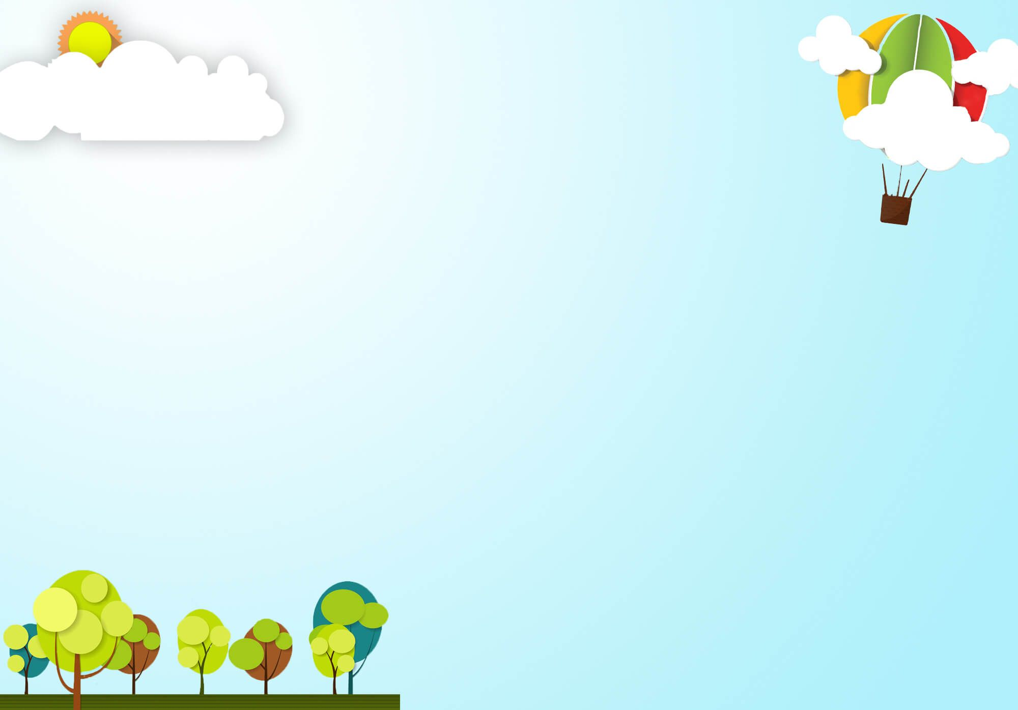
МУНИЦИПАЛЬНОЕ БЮДЖЕТНОЕ ДОШКОЛЬНОЕ ОБРАЗОВАТЕЛЬНОЕ УЧРЕЖДЕНИЕ
«ДЕТСКИЙ САД КОМБИНИРОВАННОГО ВИДА№80» г. Орла
«Нейроигры как эффективный инструмент развития младших дошкольников»
Воспитатель:
Белокобыльская Е.И.

Slide 2
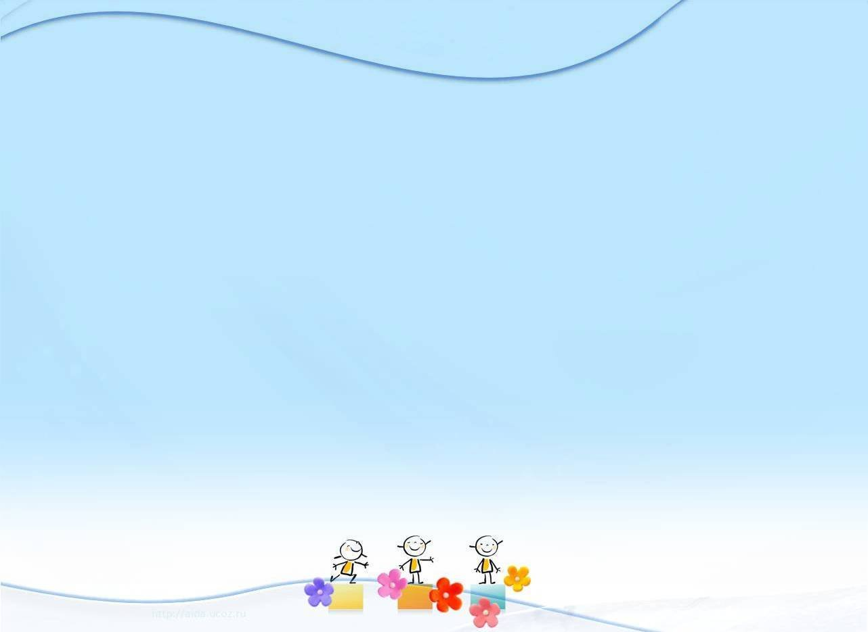
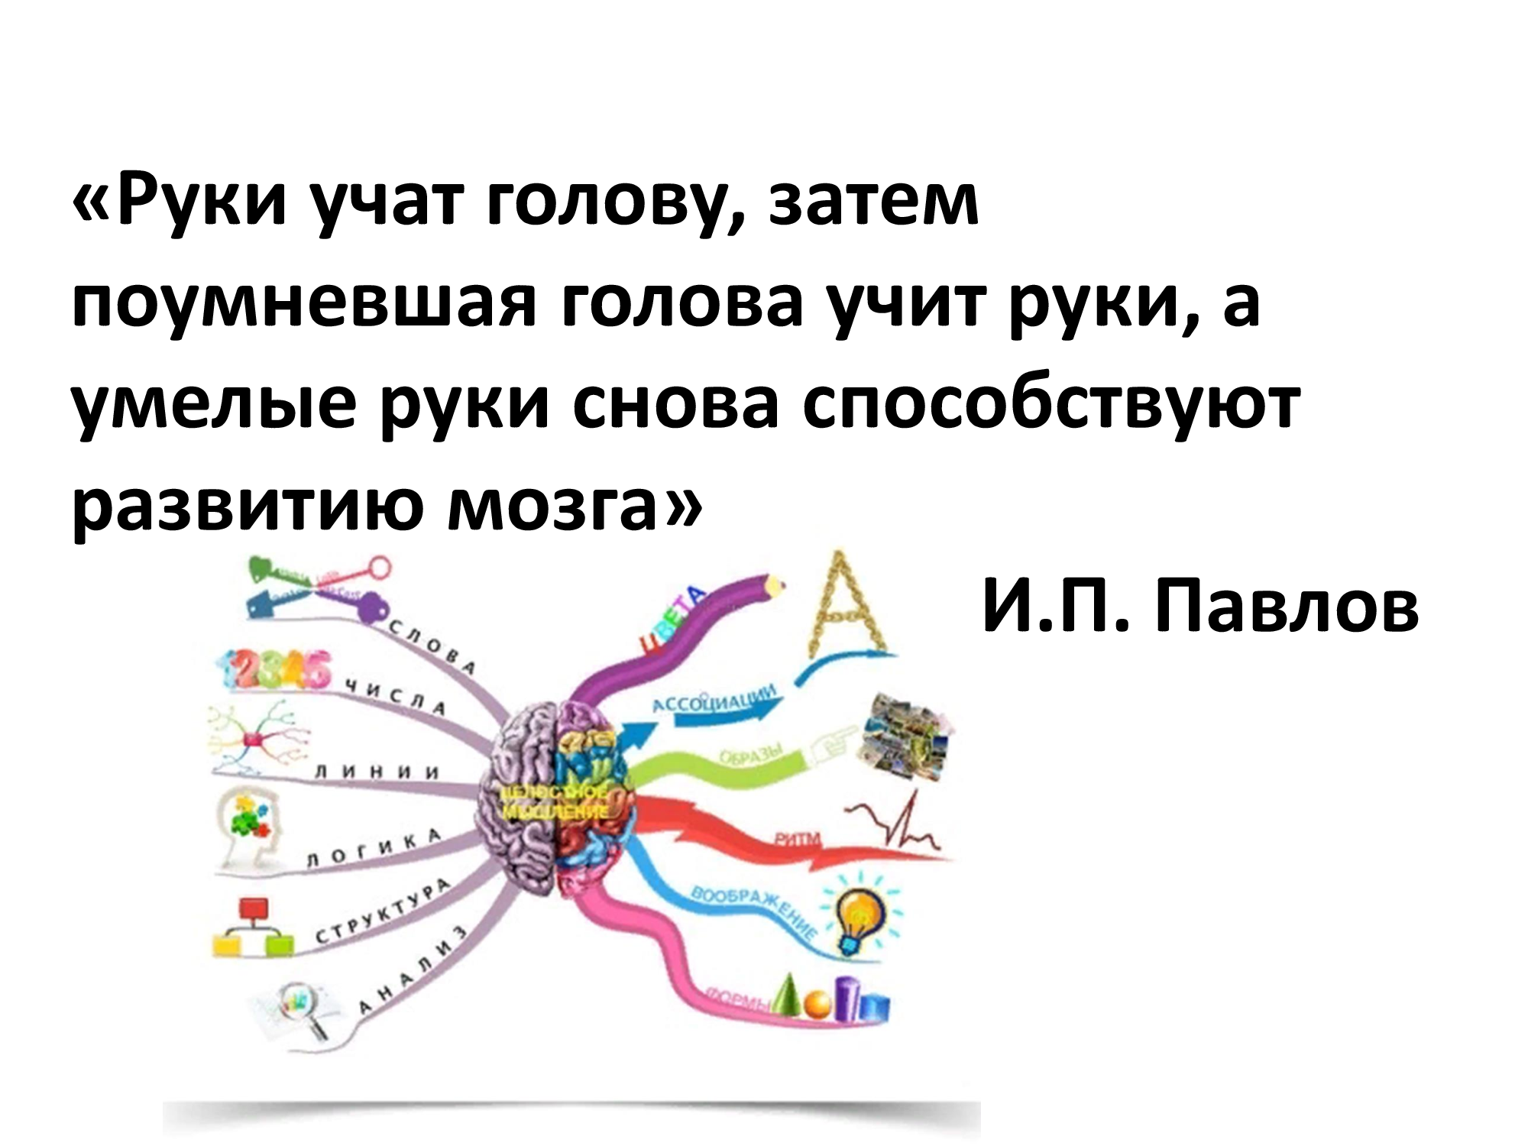

Slide 3
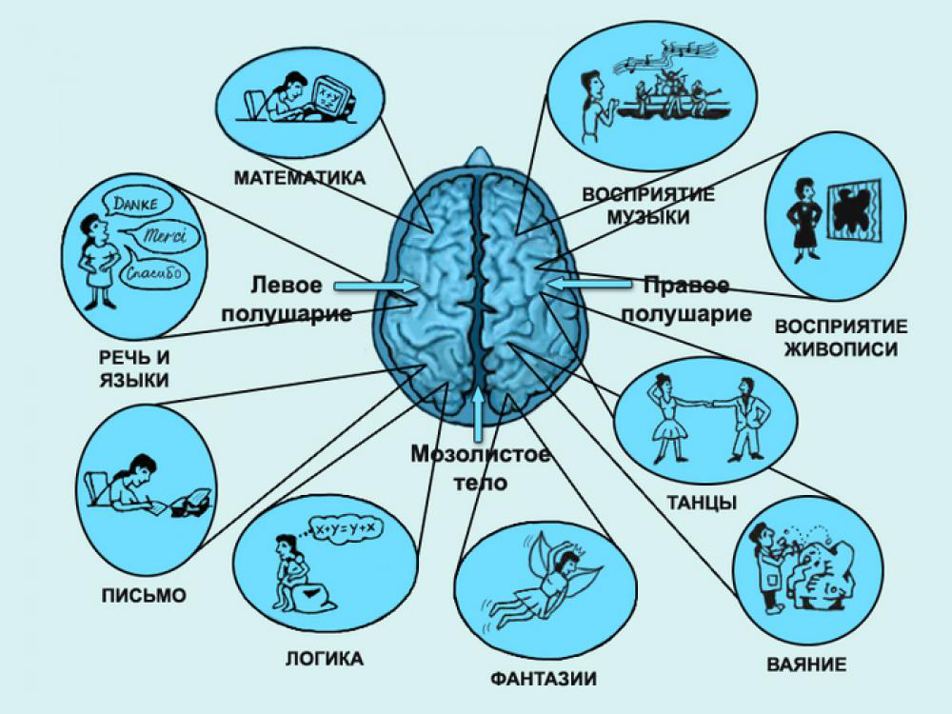
Функциональная асимметрия головного мозга
«Обучая левое полушарие, вы обучаете только левое полушарие.
Обучая правое полушарие, вы обучаете весь мозг».
И. Соньер.

Slide 4
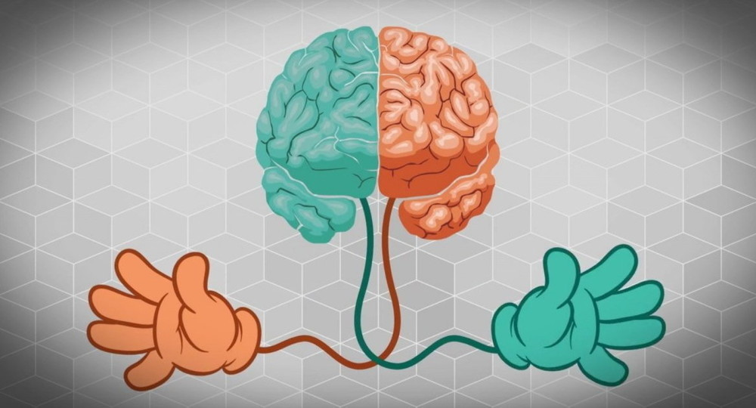
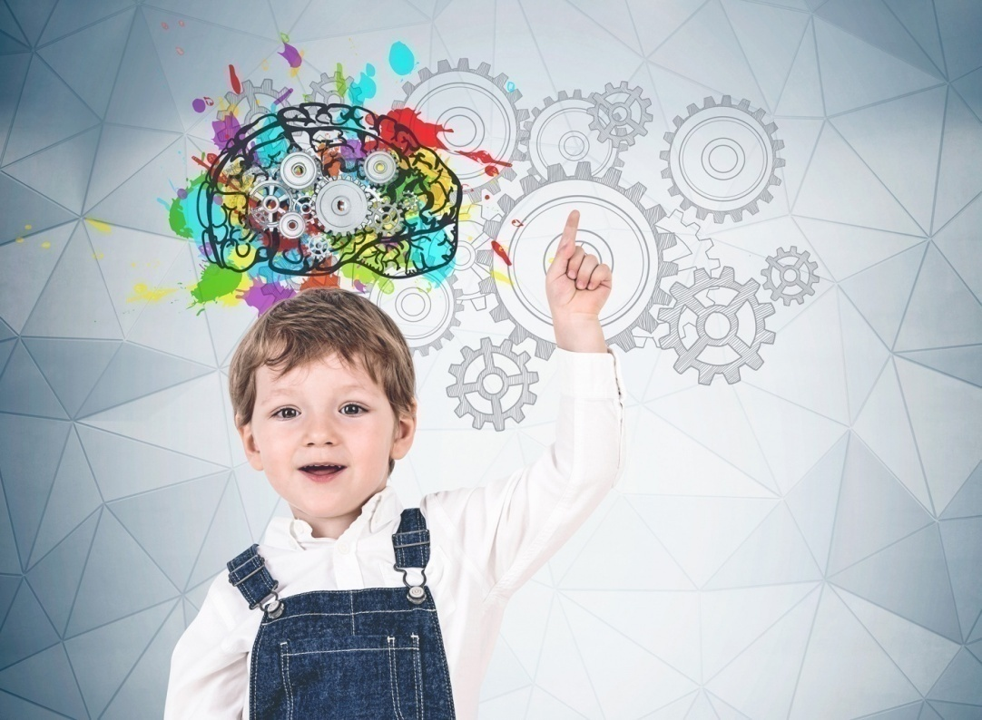
Нейроигры – это различные телесно-ориентированные упражнения, которые позволяют через тело воздействовать на мозговые структуры

Slide 5
Классификация нейроигр:
-Игры на развитие межполушарного взаимодействия.
-Речевые нейроигры.
-Игры на развитие мелкой моторики.
-Логические нейроигры.
-Нейроигры на координацию движений.

Slide 6
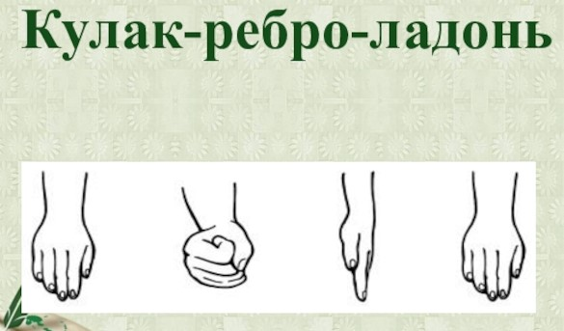
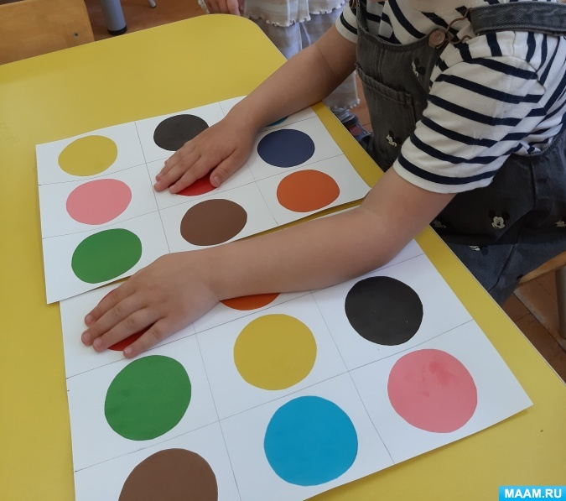
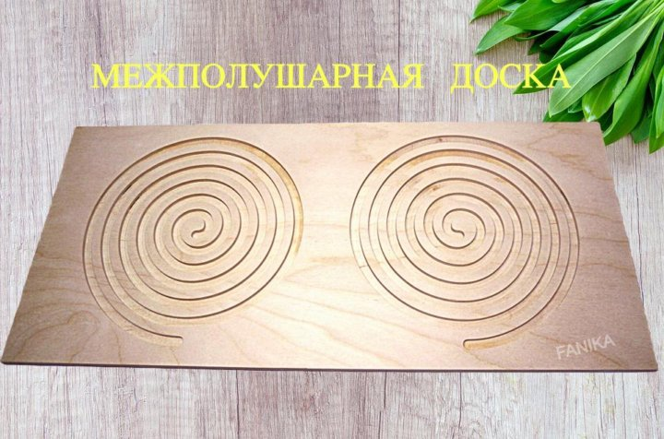
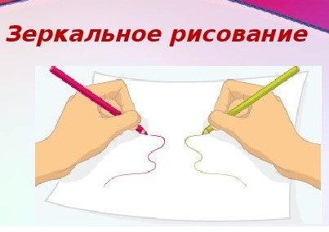
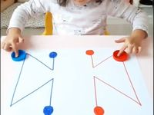
Игры на развитие межполушарного взаимодействия
«Цветные кружочки»
«Нейро-дорожки»

Slide 7
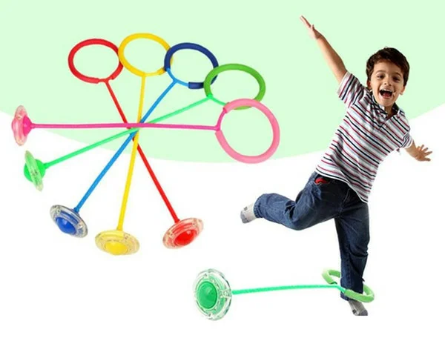
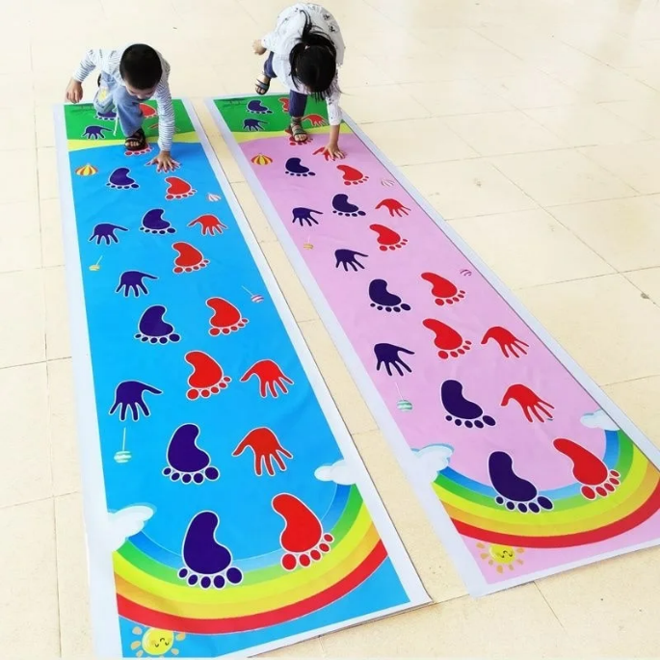
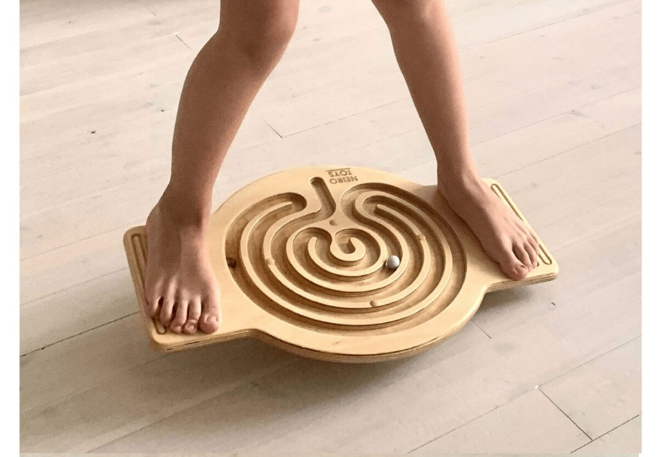
Нейроигры на координацию движений
«Нейроковрик»
«Нейроскакалка»
«Балансборд»

Slide 8
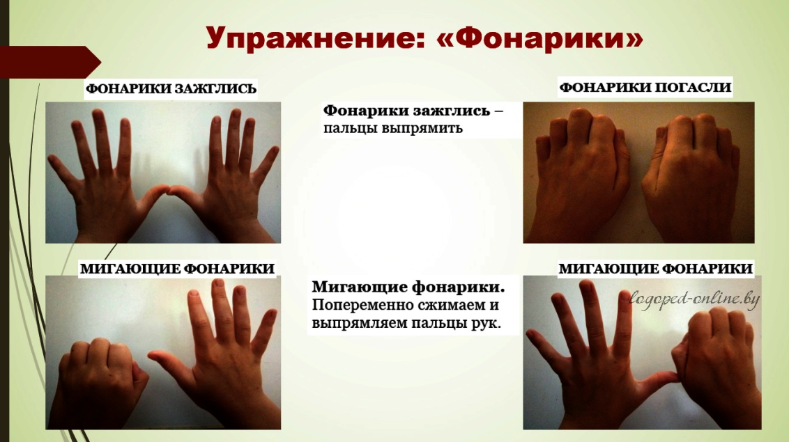
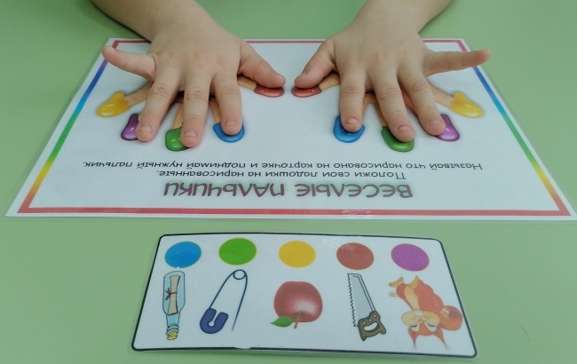
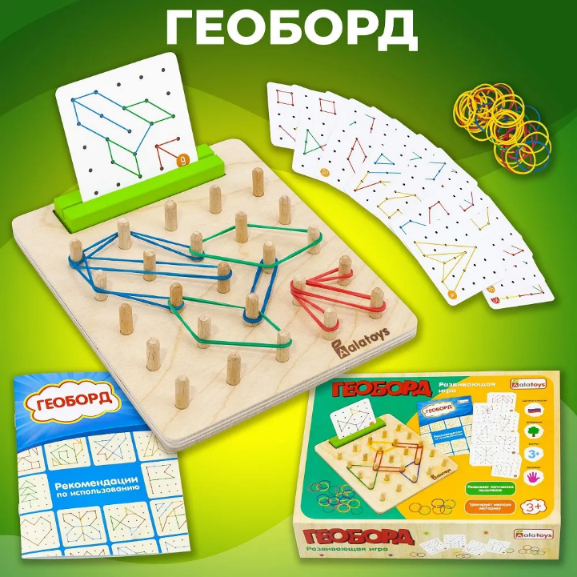
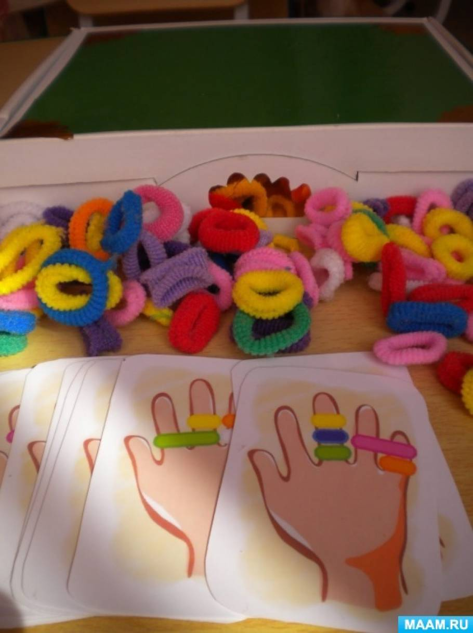
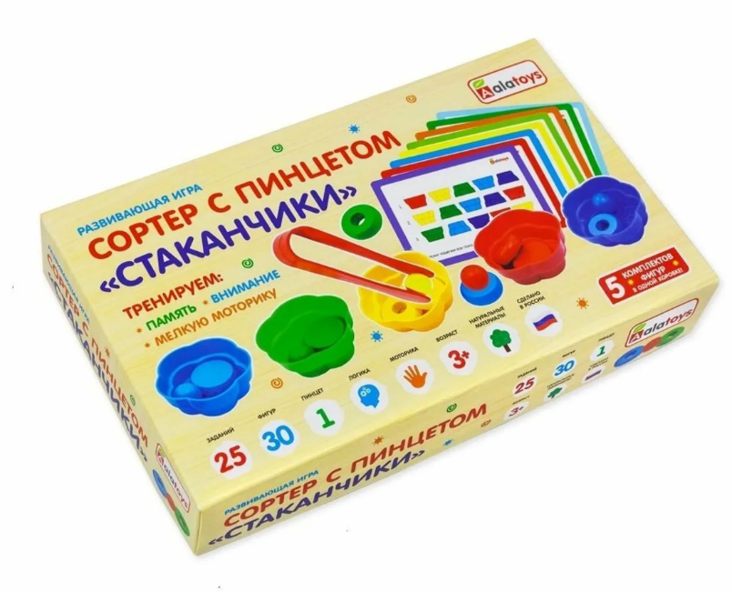
Игры на развитие мелкой моторики
«Веселые пальчики»

Slide 9
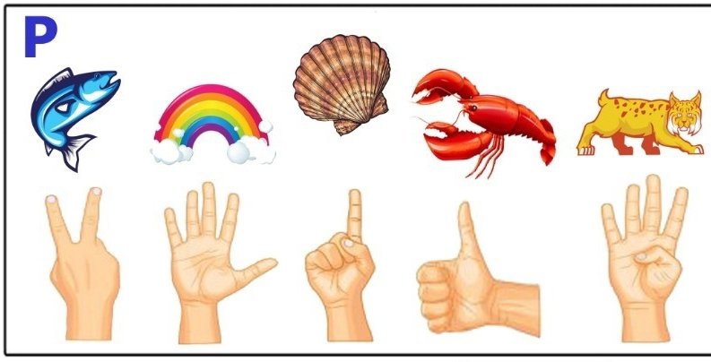
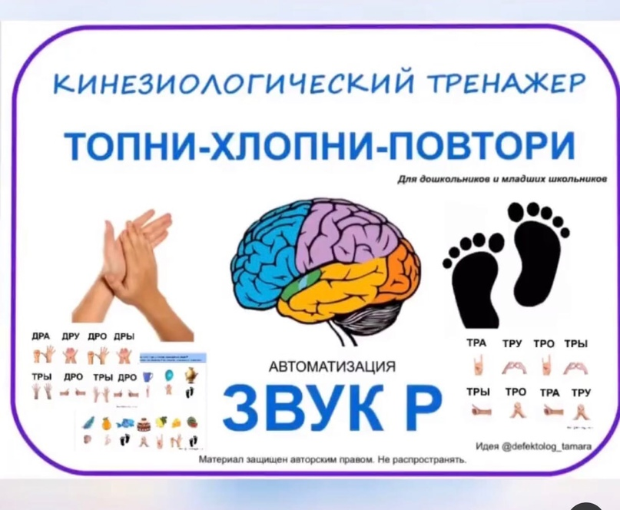
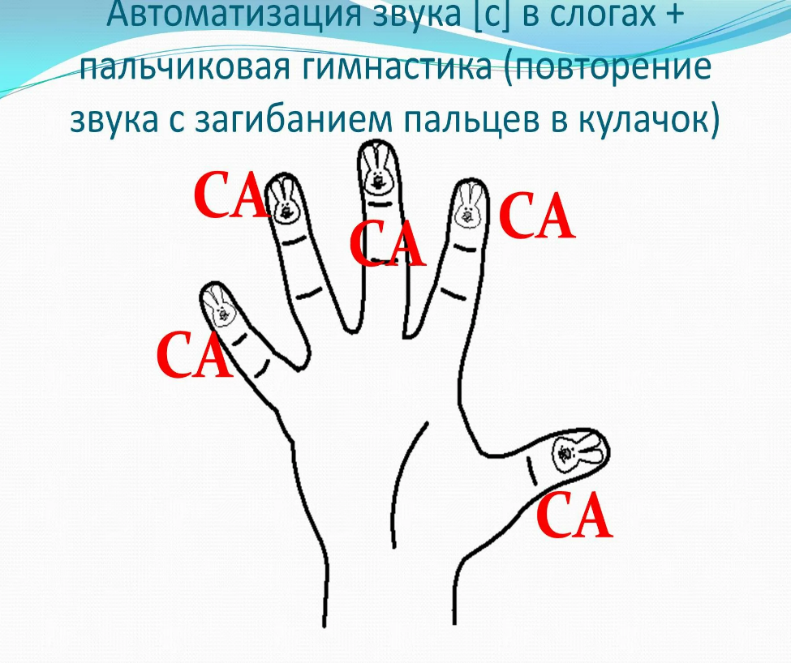
Речевые нейроигры

Slide 10
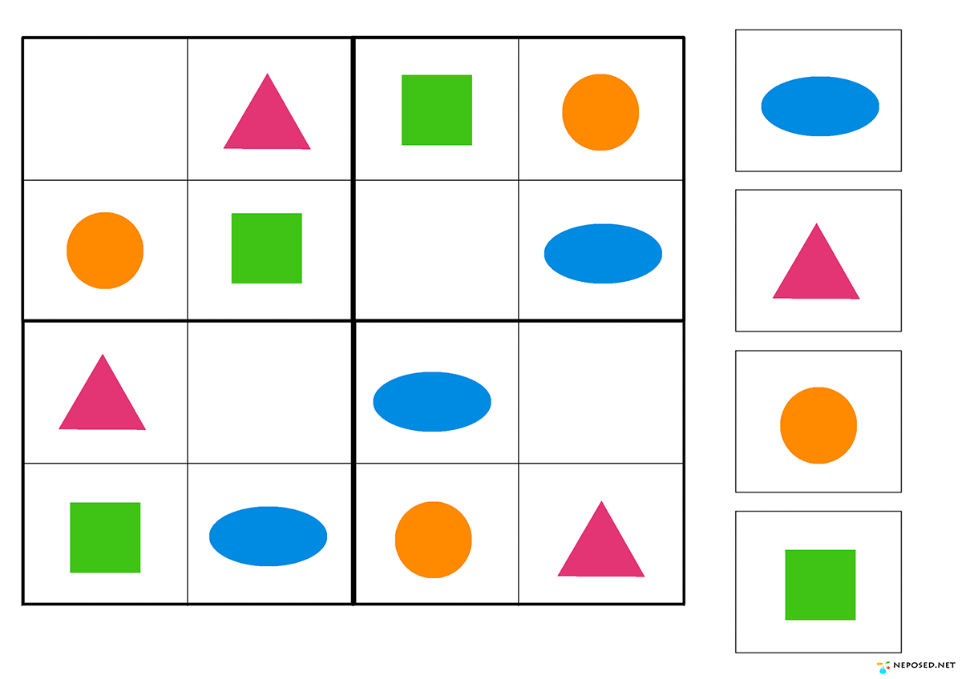
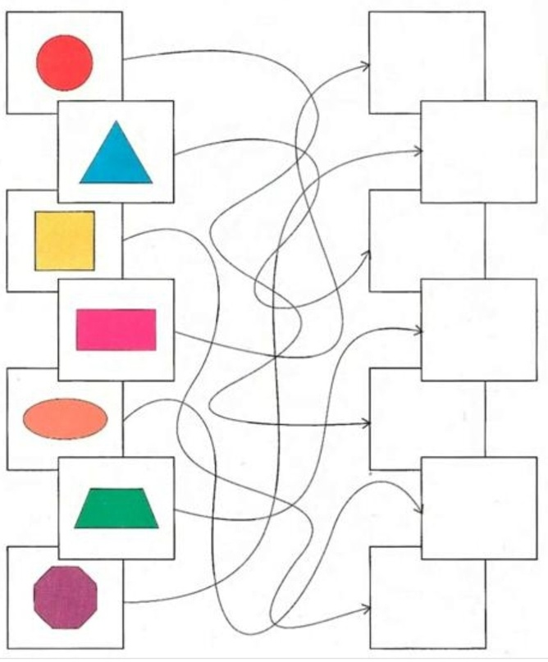
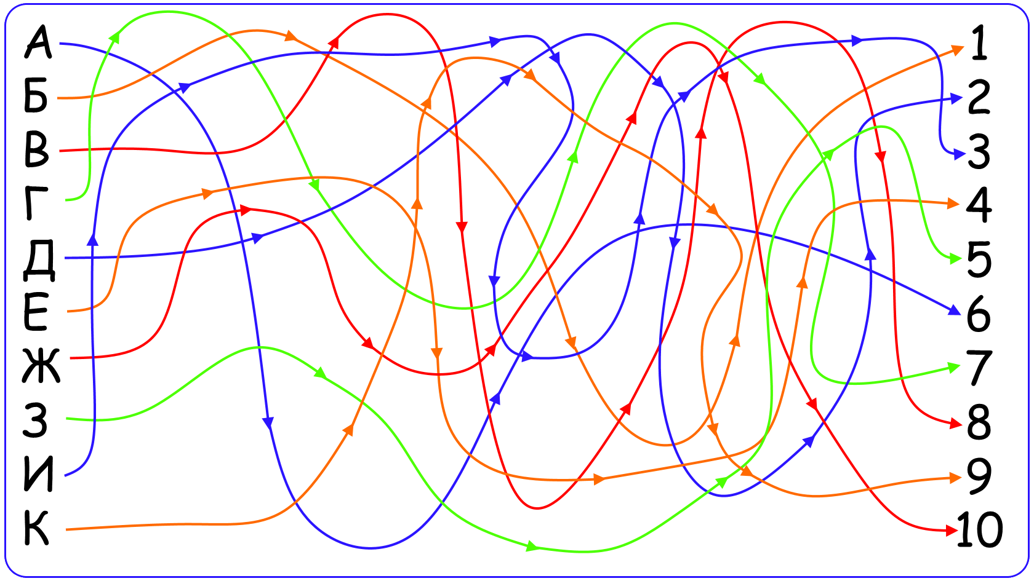
Логические нейроигры
«Найди недостающую фигуру»
«Лабиринты»

Slide 11
Результаты использования нейроигр и упражнений:
-активизация энергетического потенциала организма (повышение общей работоспособности) и улучшение всех жизненно важных процессов;
- улучшение:
- внимания (устойчивости и концентрации);
- памяти;
- речи;
- мышления;
- улучшение качества освоения учебного материала;
- развитие творческих способностей;
- приобретение необходимых социально-поведенческих навыков взаимодействия, благодаря повышению уровня саморегуляции и самоконтроля.
Вывод: игра – ведущий вид деятельности детей дошкольного возраста, такие разнообразные сеансы будут полезны детям, развитие которых соответствует возрастной норме.

Slide 12


Slide 13
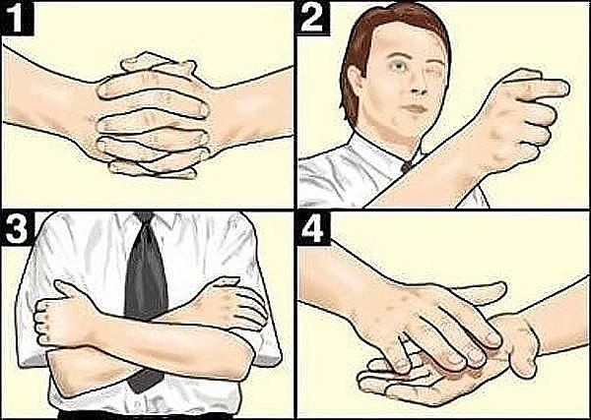
Тест на определение доминирующего полушария
Цель: выявить, какое полушарие мозга лучше развито.

Slide 14
Тест И. П. Павлова
Распределите слова на 3 группы по 3 слова так, чтобы в каждой группе был общий признак.
перья
шерсть
бегать
орёл
овца
чешуя
летать
карась
плавать

Slide 15
Тест Павлова (результаты)
1 вариант
1 группа: карась, орёл, овца
2 группа: бегать плавать, летать
3 группа: шерсть, чешуя, перья
Доминирует левое полушарие.
логическое мышление, мыслительный тип.

Slide 16
Тест Павлова (результаты)
2 вариант
1 группа: карась, плавать, чешуя
2 группа: орёл, летать, перья
3 группа: овца, бегать, шерсть
Доминирует правое полушарие.
образное мышление, художественный тип.

Slide 17
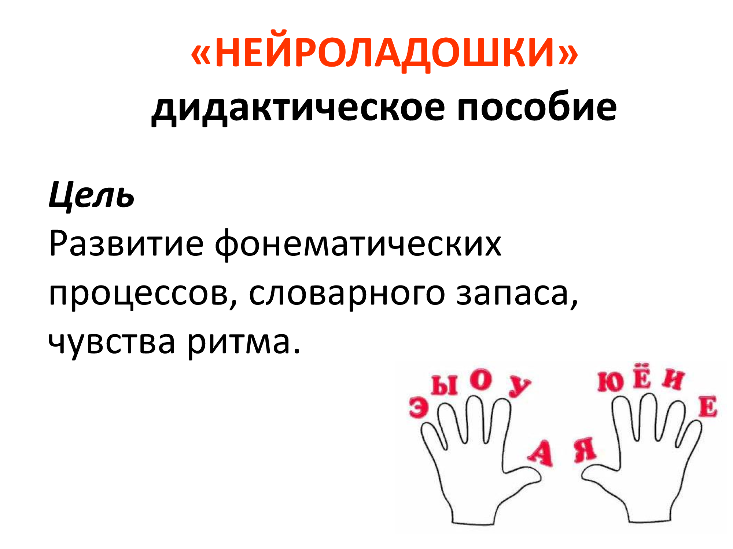

Slide 18
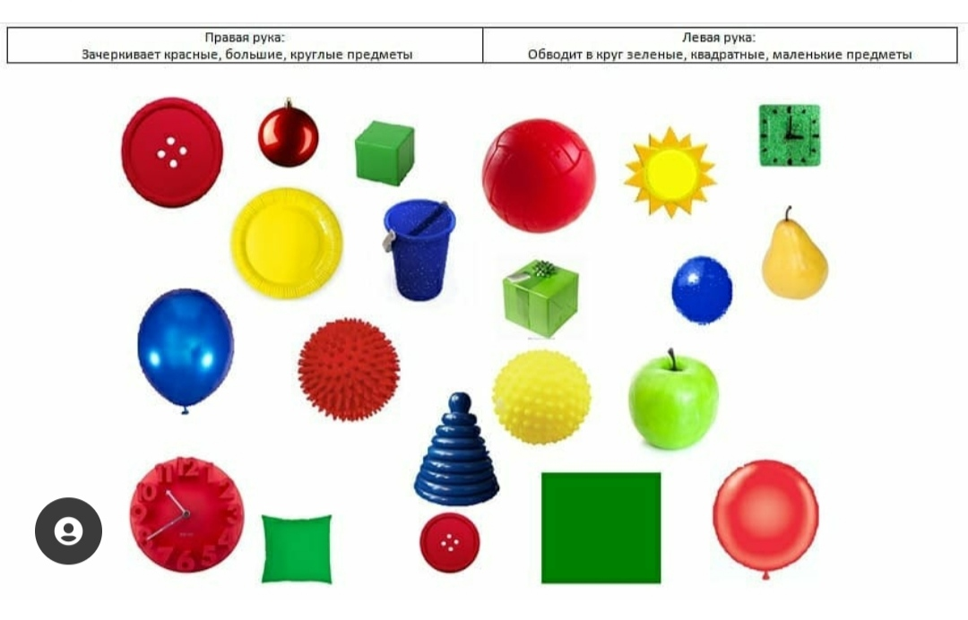
«Нейропризнаки»
Цель: закрепление межпространственного мышления и кратковременной памяти.

Slide 19
Упражнение «Запоминалочка»
Цель: развитие концентрации внимания, умения следовать инструкции, расширение объёма слухового восприятия и кратковременной памяти

Slide 20
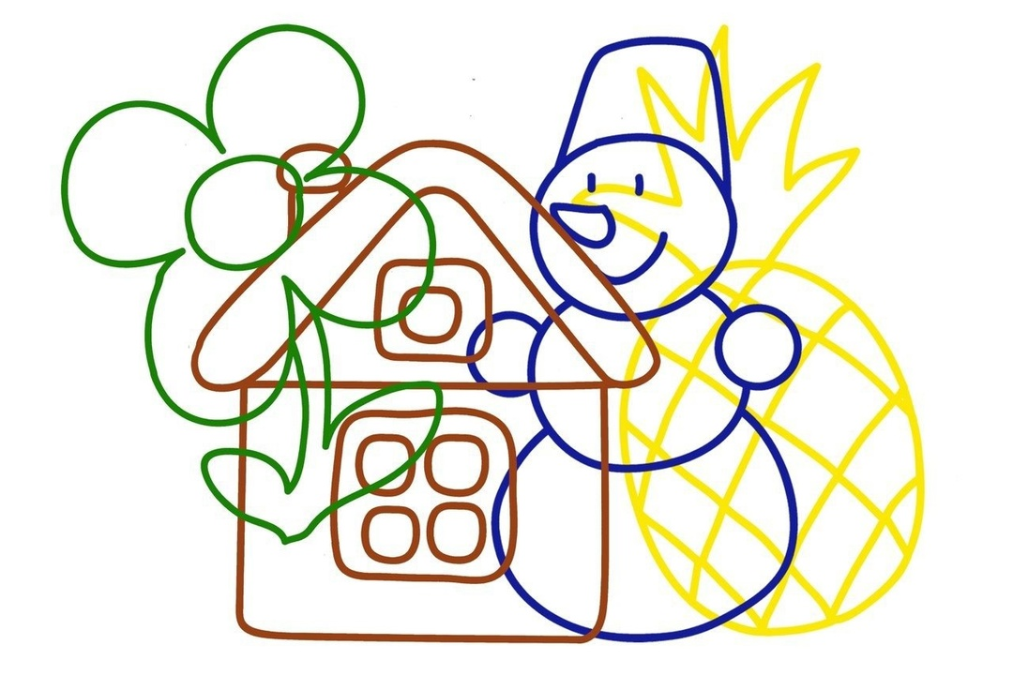
Упражнение «Зашумленные картинки»
Цель: Развитие целостного восприятия, внимания, образного мышления, активизация функций, обеспечивающих зрительно-пространственное различение предметов.

Slide 21
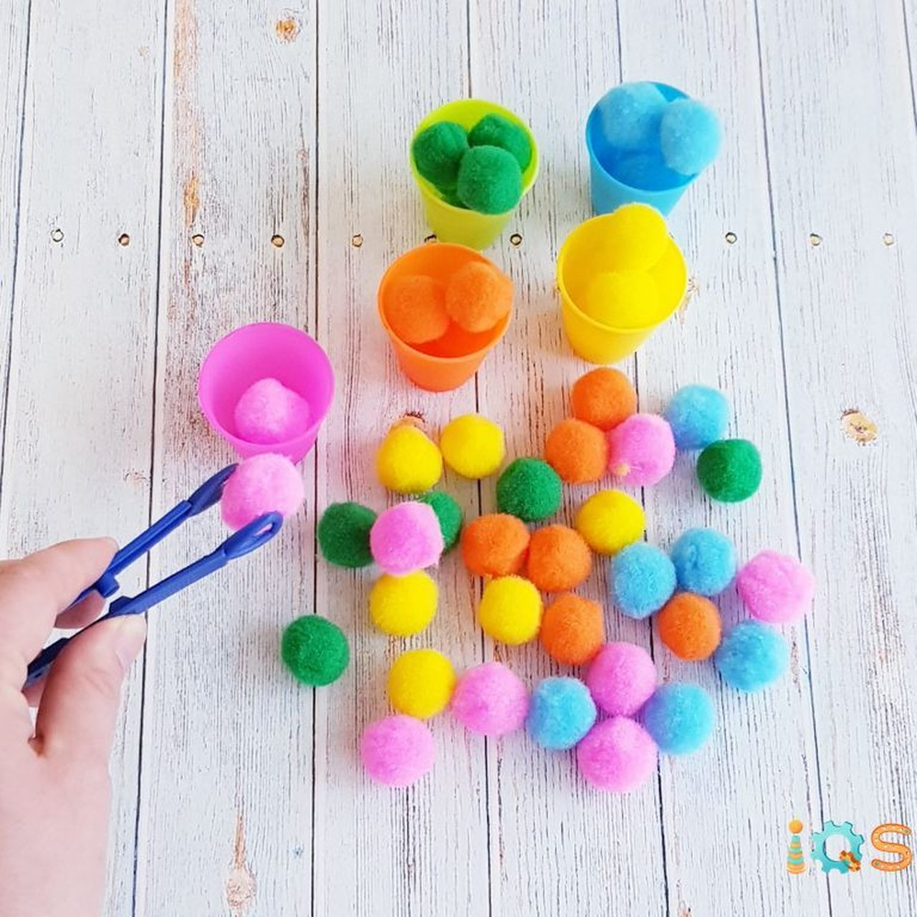
Упражнение
«Игра двумя руками»
Цель: развитие межполушарного взаимодействия, способствующее активизации мыслительной деятельности.

Slide 22
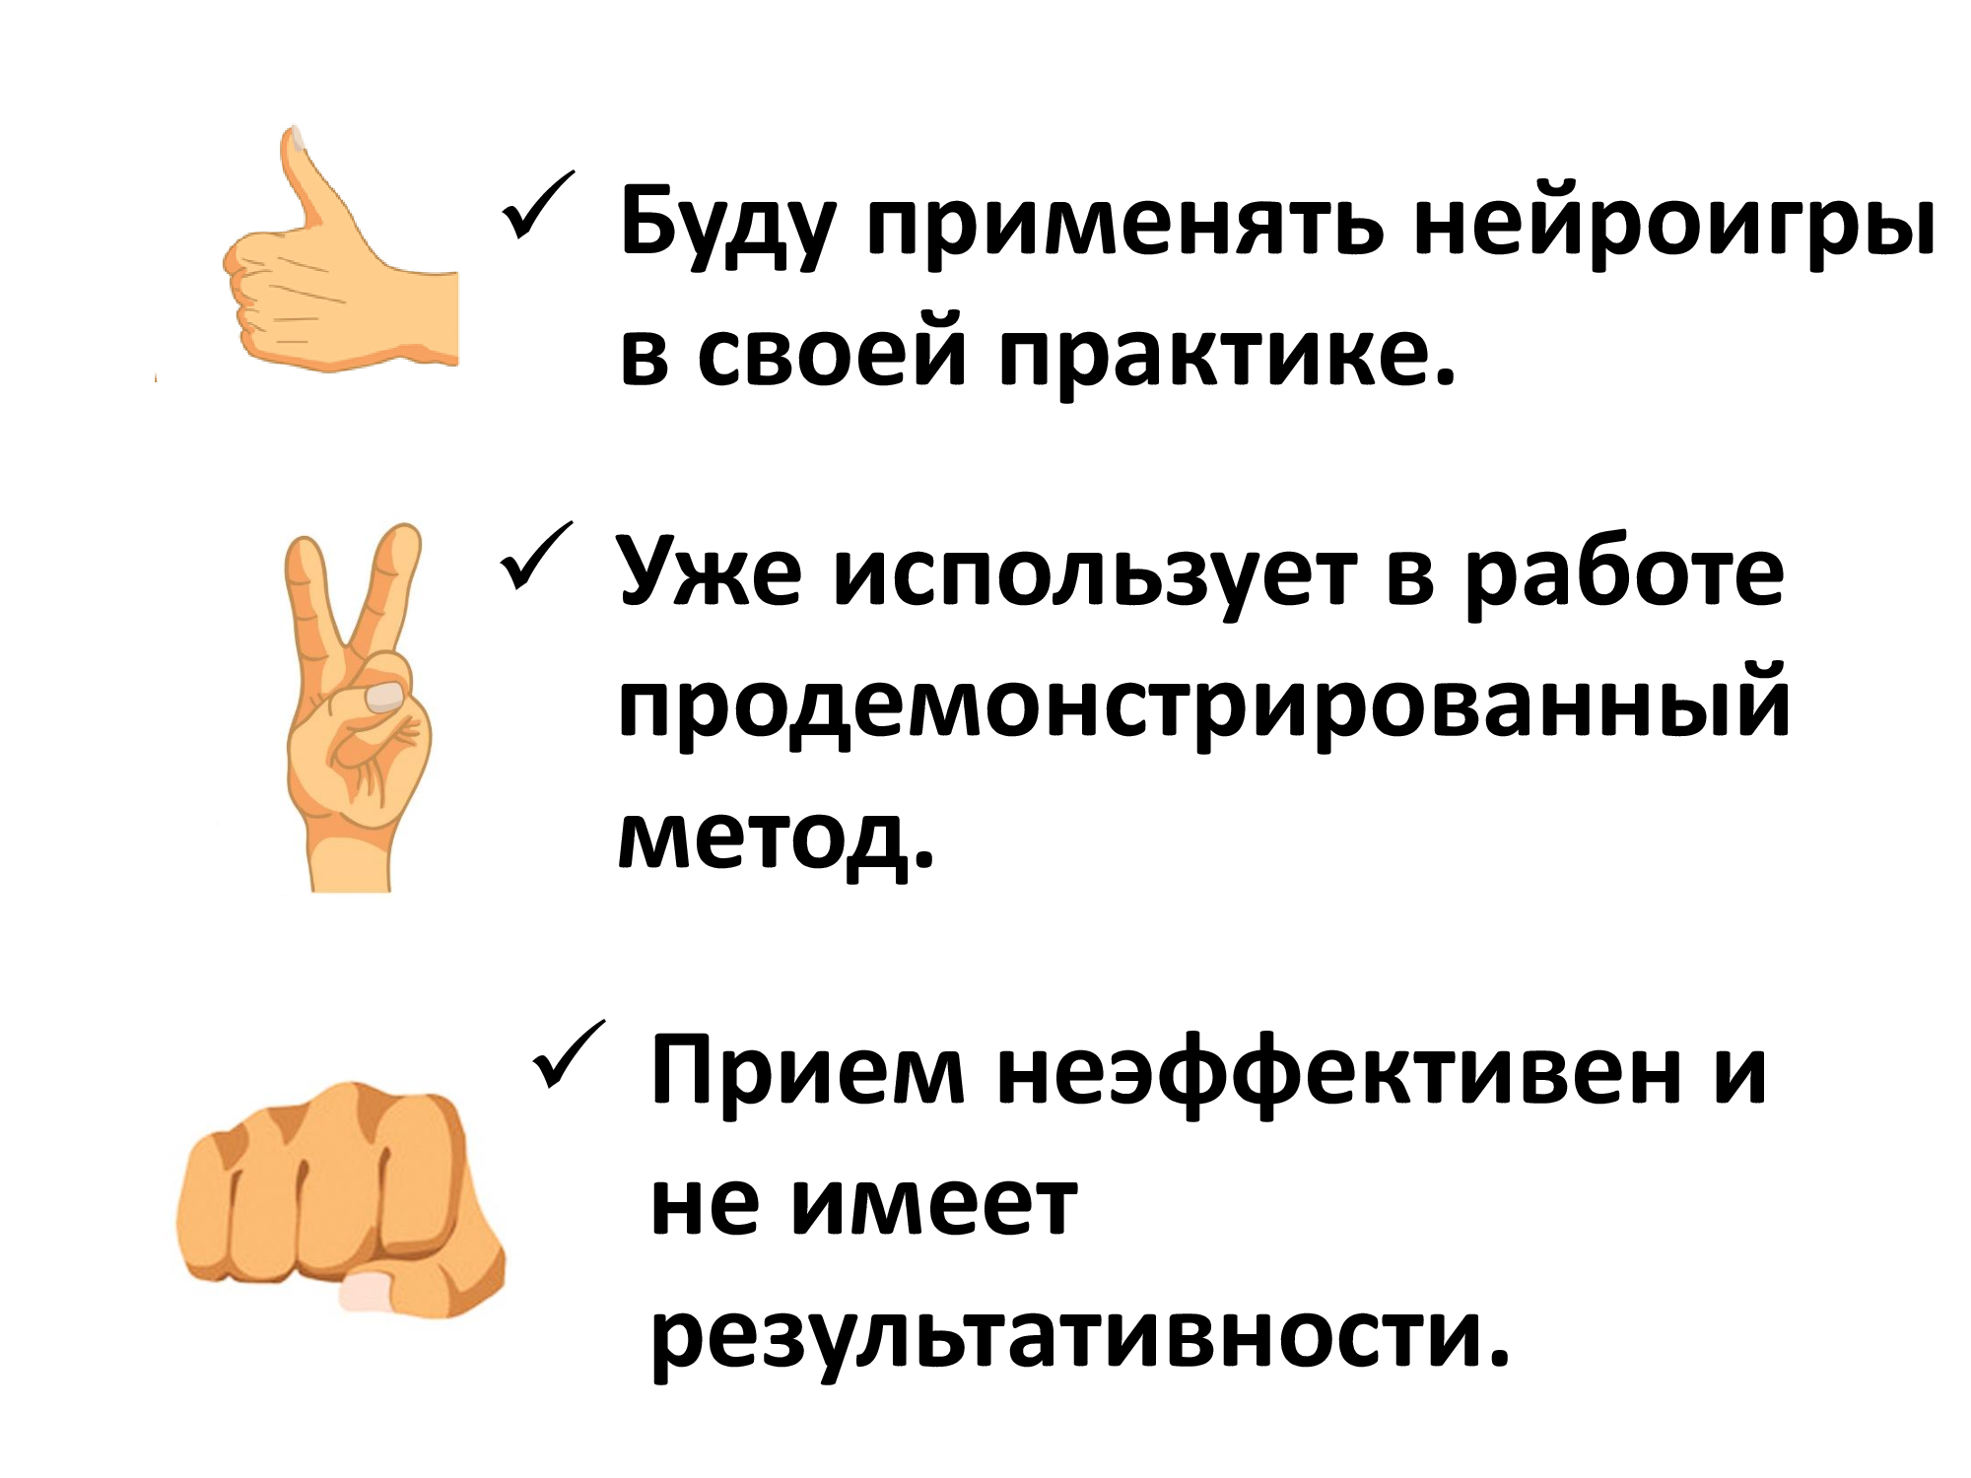

Slide 23
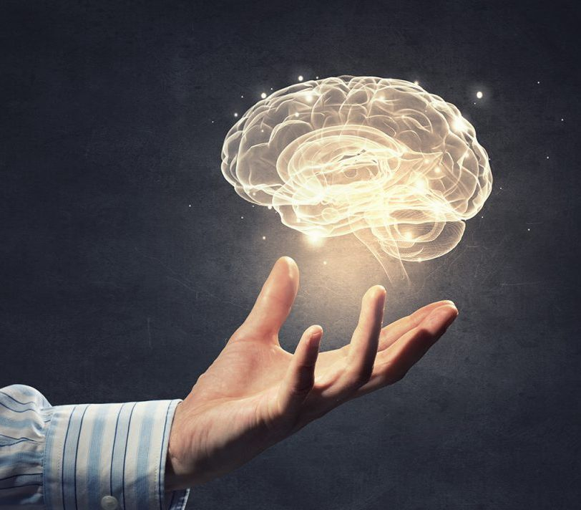
БЛАГОДАРЮ ЗА ВНИМАНИЕ
PS. Возможности нашего мозга в наших руках!

